Slide 1
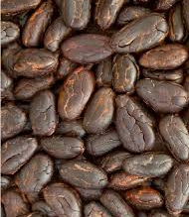
El aumento de temperatura genera la propagación del hongo Phytophthora en cultivo de cacao en la ciudad de San Martin
INTEGRANTES:
Artola Portocarrero, Raphael Iván U19304333
Calagua Zambrano, Brenda Pamela U21207527
Huertos Veliz, Alejandro Alvaro U23245110
Palomino Quispe, Alessandro Daril U21210862
Saavedra Medina, Kevin Smith U20228678

Slide 2
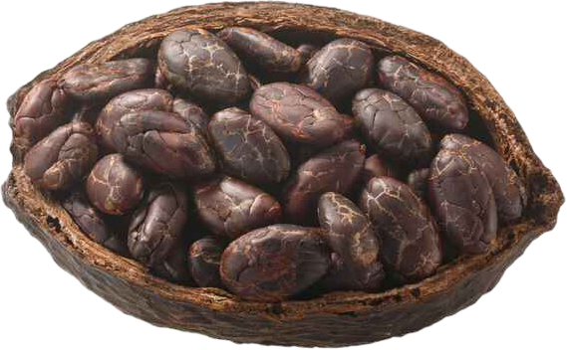
Planteamiento del Problema
San Martín principal exportador de cacao con 52 000 hectáreas
La región de San Martín es una de las mayores productoras de cacao en el Perú, pero enfrenta graves pérdidas por enfermedades fúngicas como la pudrición parda, causadas por el hongo Phytophthora spp..El cambio climático ha agravado la situación, afectando la producción y rentabilidad de los agricultores. Ante esto, el uso de Inteligencia Artificial y visión artificial se plantea como una solución para detectar tempranamente estas enfermedades y mejorar la productividad y sostenibilidad del cultivo.
3000 Familias dependen económicamente del cultivo
De 28 hectáreas el 14% pudrición parda, 28% moniliasis y 7% escoba de bruja
Inversión promedio de 6683. 6 soles con un rendimiento de 1.12 T por hectárea

Slide 3
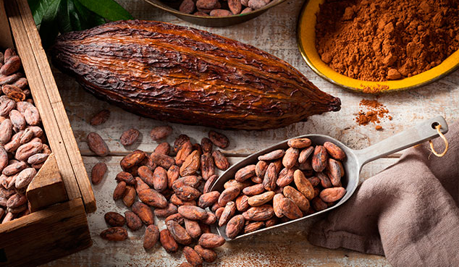
Problema General
¿Es posible optimizar la detección del hongo Phytophthora en hectáreas de cacao para evitar su propagación, utilizando Inteligencia Artificial, en la ciudad de San Martin?
Problemas específicos
¿Cuál es la relación entre la temperatura y la propagación del hongo Phytophthora en los cultivos de cacao?
¿Como la inteligencia artificial puede identificar cambios en el índice de infección en los cultivos de cacao para su exportación?
¿Qué tanto cambia la coloración del cultivo cuando es infectado por el hongo Phytophthora?

Slide 4
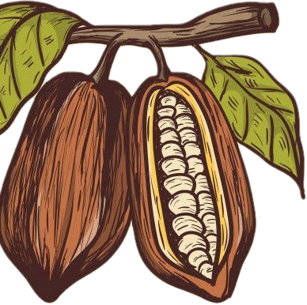
Objetivos del proyecto
Objetivo General
Desarrollar un sistema automatizado con inteligencia artificial que permita detectar el hongo Phytophthora en cultivos de cacao en la ciudad de San Martin, mediante el análisis de variación de coloración del tallo, con el fin de prevenir su propagación.
Objetivos Específicos
Recolectar imágenes de tallos sanos y con presencia del hongo para entrenar a la IA
Identificar patrones en la coloración mediante bits de colores que evidencien la presencia del hongo.
Diseñar un vehículo autónomo para el monitoreo de hectáreas e identificar las plagas

Slide 5
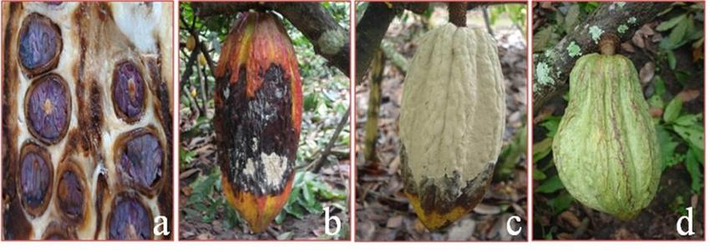
HONGO PHYTOPHTHORA

Slide 6
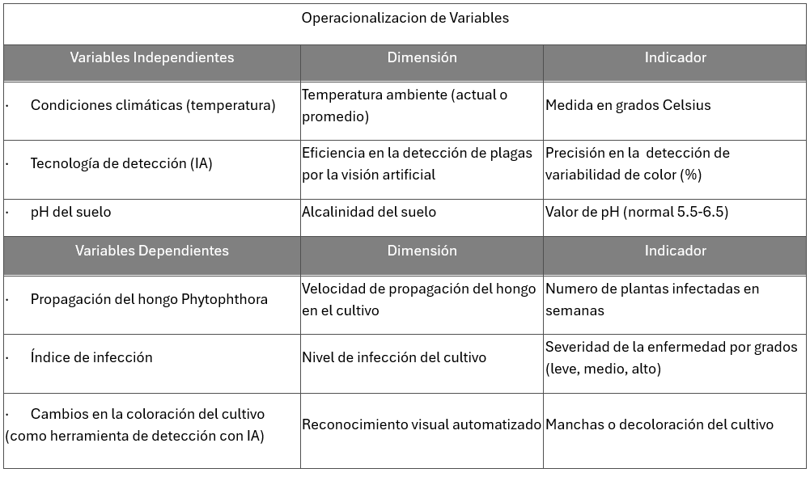

Slide 7
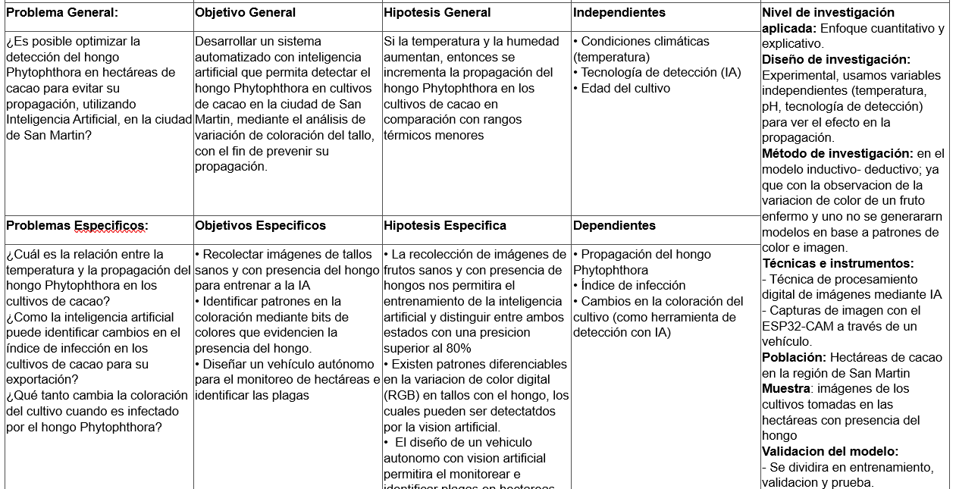

Slide 8
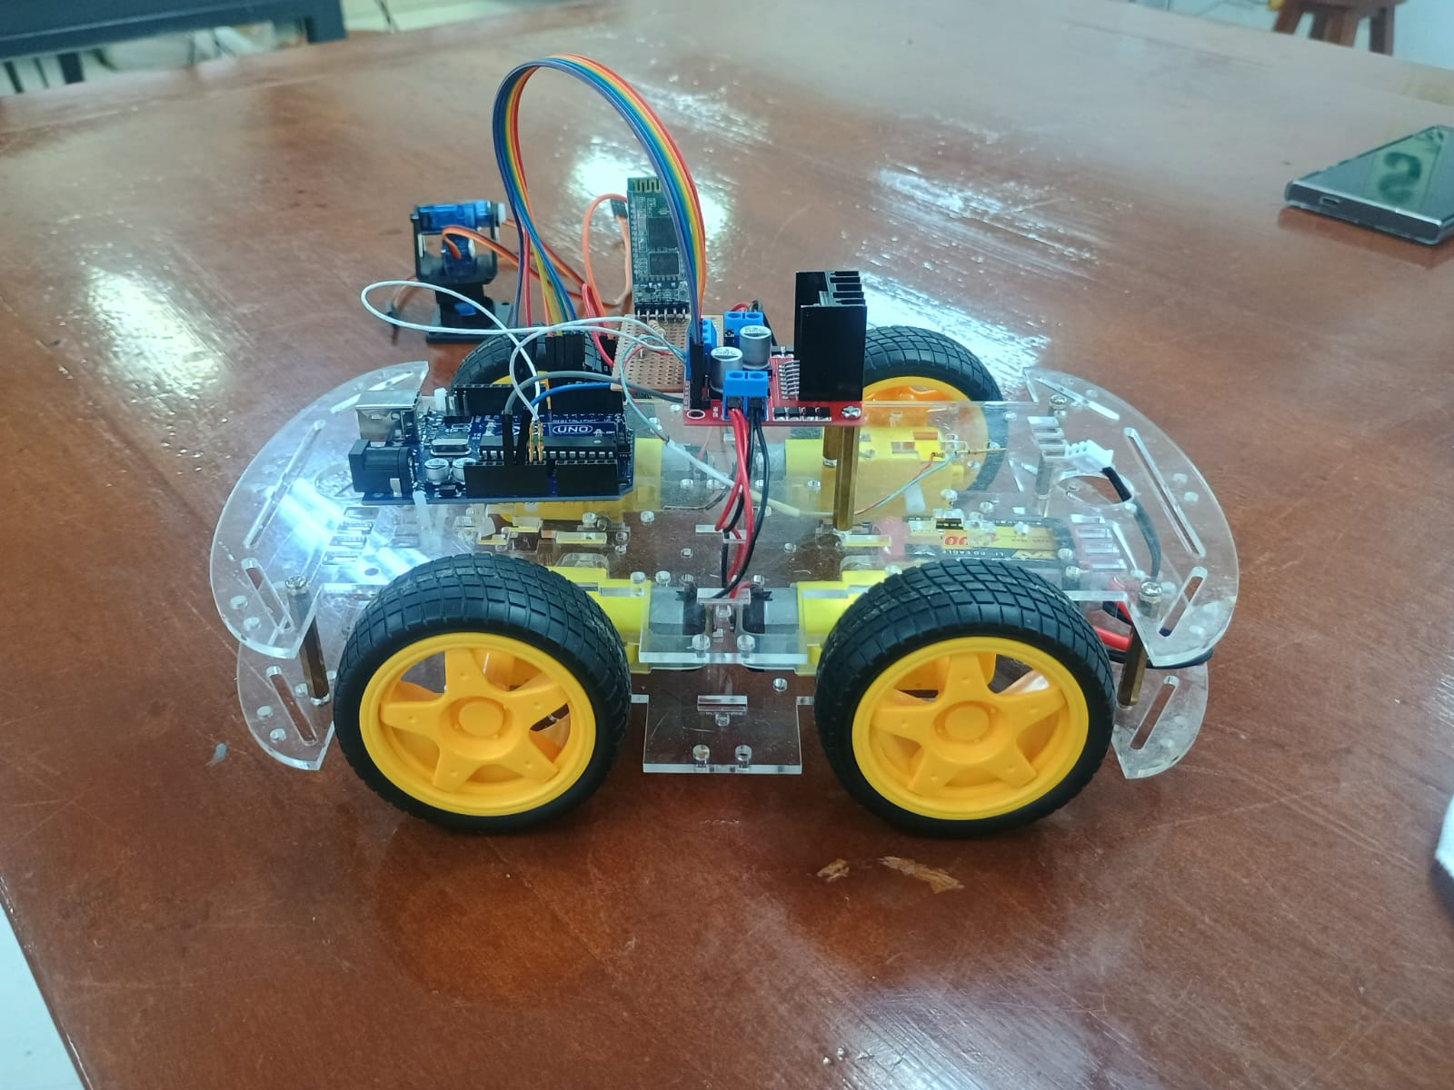
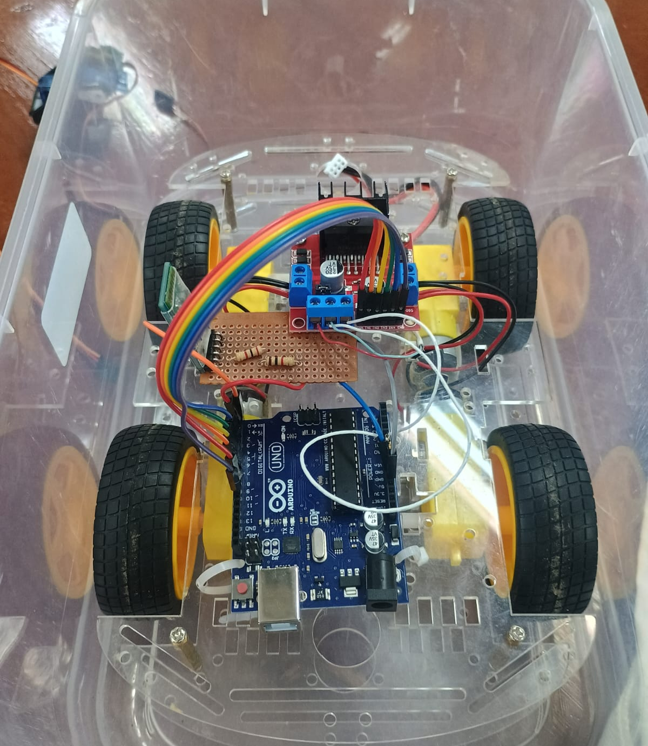
Prototipo de vehículo terrestre no tripulado

Slide 9
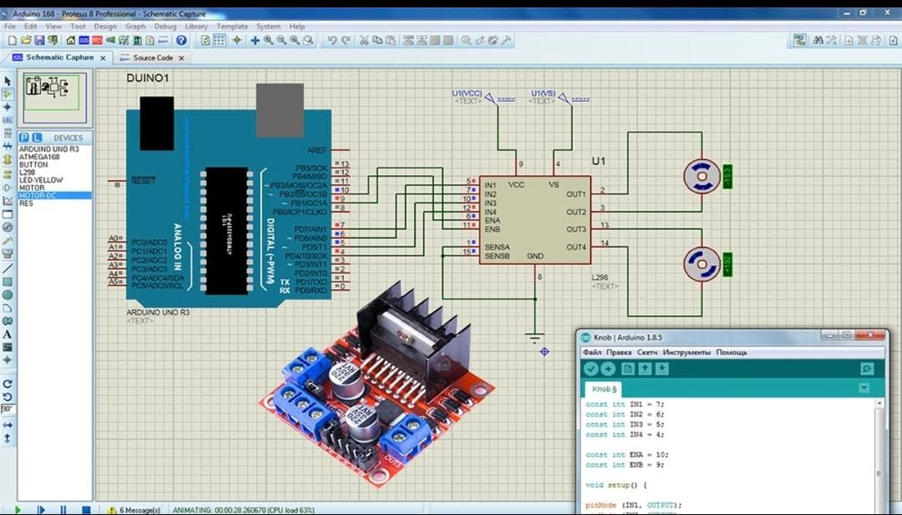

Slide 11
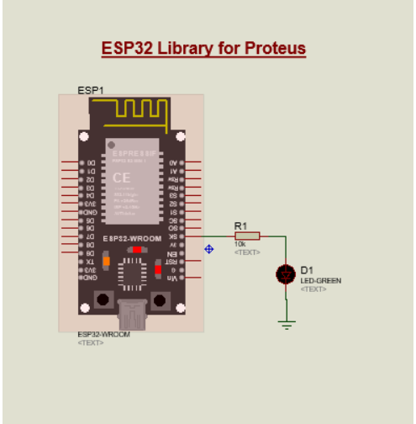

Slide 12
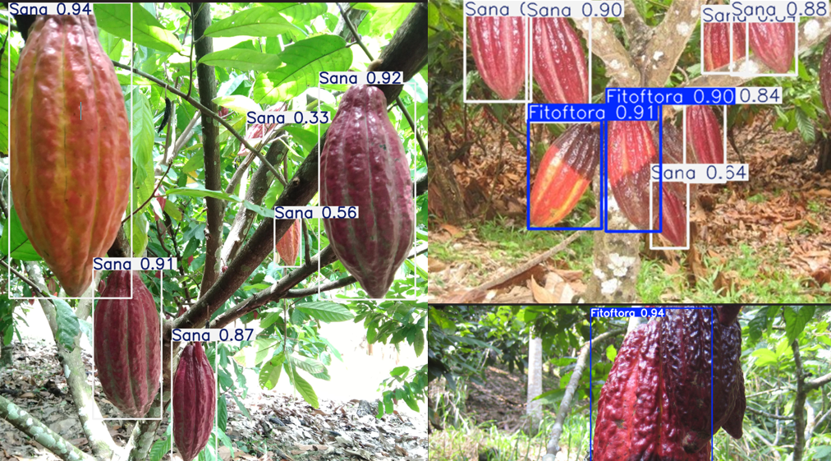

Slide 13

Conclusiones
El uso de visión artificial con IA permite automatizar la detección temprana del hongo Phytophthora, lo cual puede reducir la propagación del mismo y aumentar el porcentaje de exportación del cacao.
La integración de un carrito móvil con ESP32-CAM posibilita el monitoreo en tiempo real de grandes áreas de cultivo, sin requerir personal especializado.
El sistema propuesto representa una alternativa de bajo costo frente a soluciones comerciales, siendo viable para productores locales.

